Slide 1

Hadoop分布式存储与运算
主讲人：Josh

Slide 2
HDFS分布式文件系统
Notes:
这一页就是Hadoop概述

Slide 3
HDFS的设计架构
目录
NameNode和DataNode内部逻辑
IDEA搭建开发环境

Slide 4

HDFS的架构与基本特征
HDFS的设计架构
NameNode和DataNode内部逻辑
HDFS的数据读写流程

Slide 5
什么是HDFS
HDFS是Hadoop提供的基于分布式的文件存储系统，全称为Hadoop Distributed File System
技术原理源于Google在2003年发表的GFS的相关论文
HDFS是用Java实现的基于软件的文件系统，它位于本机文件系统之上

Slide 6
HDFS的几大特点
1
2
3
高可扩展性
高吞吐性
高容错
高可靠性

Slide 7
HDFS架构介绍
主要由NameNode、DataNode两类节点构成
DataNode
NameNode
Notes:
菱形框不要了

Slide 8
HDFS架构介绍
NameNode：
管理系统的元数据，负责管理文件系统的命令空间，记录文件数据块在DataNode节点上的位置和副本信息，协调客户端对文件系统的访问
NameNode
Notes:
菱形框不要了

Slide 9
HDFS架构介绍
DataNode：
负责节点所在物理节点上的存储管理
DataNode
Notes:
菱形框不要了

Slide 10
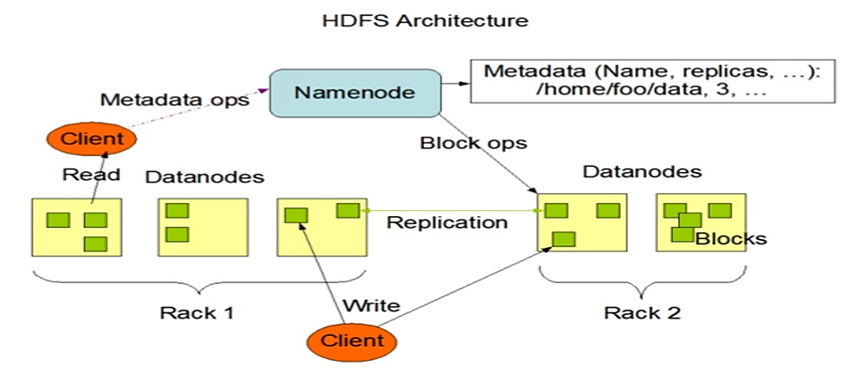
HDFS内部架构

Slide 11
HDFS的数据操作
NameNode
客户端
元数据
元数据操作
读写操作
块操作
1
1 | 2
1 | 2
1 | 3
3 | 1
2 | 2
复制
DataNode

Slide 12
HDFS的核心概念
HDFS将文件划分为块（一般是128M），而不是整体处理文件
为什么要这么做？
可以支持多台机器对块进行分布式处理、复制、故障恢复等诸多操作
块的尺寸可以设置为64M、128M、256M和512M
比如，有一个1G的文件，块尺寸为128M，则有1024M/128M=8个块。如果复制因子为3，则共有24个块

Slide 13
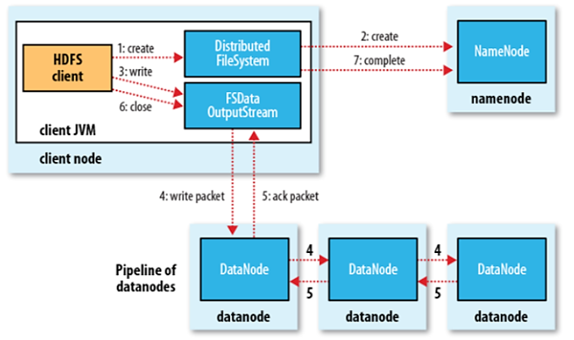
HDFS的写数据流程

Slide 14
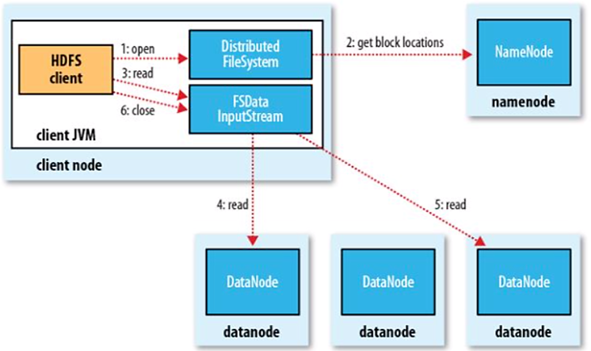
HDFS的读数据流程

Slide 15
知识点小结
HDFS的设计架构
NameNode和DataNode内部逻辑
HDFS的数据读写流程

Slide 16
谢谢观看
主讲人：Josh

